Slide 1
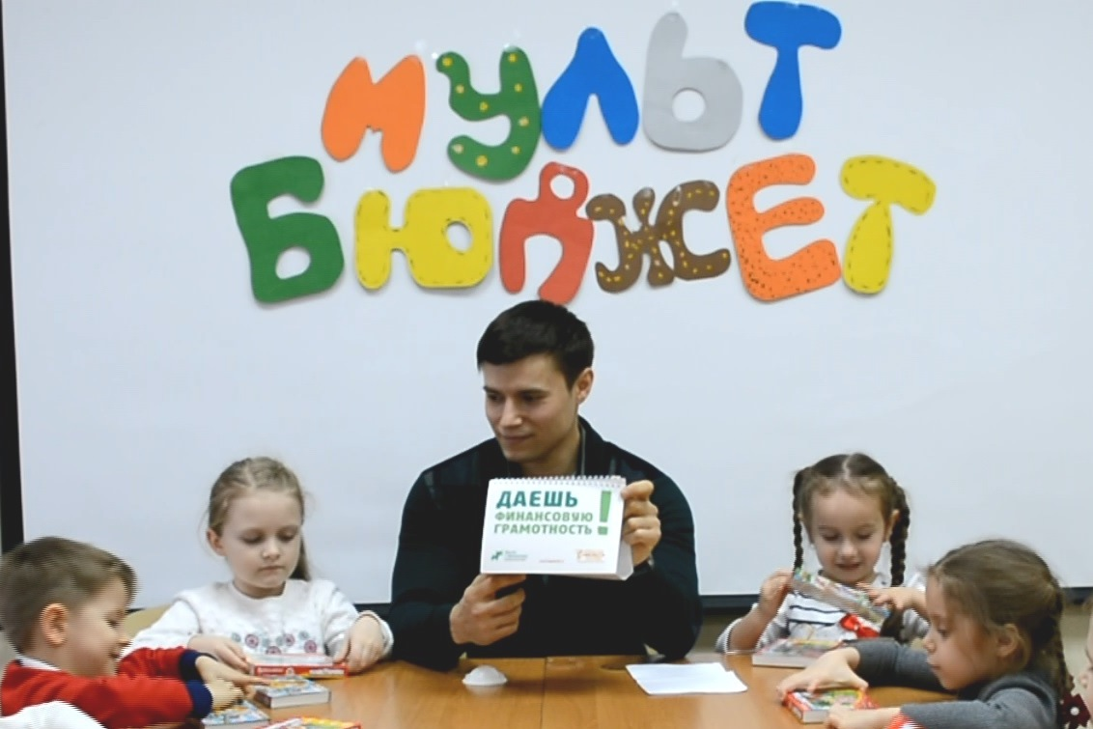
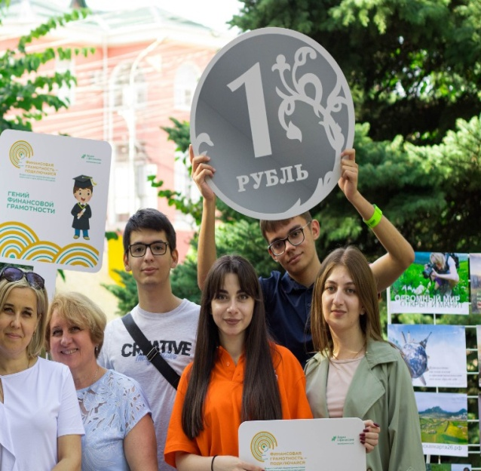
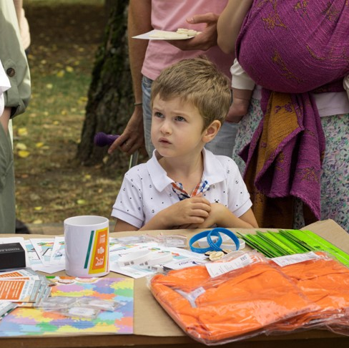
ПРАКТИЧЕСКИЕ АСПЕКТЫ ФИНАНСОВОГО ПРОСВЕЩЕНИЯ
В СТАВРОПОЛЬСКОМ КРАЕ
региональный координатор краевой программы повышения финансовой грамотности населения Ставропольского края
Герасименко Надежда Ивановна

Slide 2
ВЗАИМОДЕЙСТВИЕ С ПАРТНЕРАМИ ПРОГРАММЫ ПО РАБОТЕ СО ВЗРОСЛЫМ НАСЕЛЕНИЕМ
Министерство экономического развития
Начинающие ИП, самозанятое население
Банк России
ПФР
Население с низким
и средним уровнем дохода
Региональный центр
финансовой грамотности
Министерство труда и соцзащиты
Роспотребнадзор
Пенсионеры,
лица с ограниченными возможностями здоровья
УФНС
Управление по информполитике
Родители школьников
Министерство образования

Slide 3
КАК ФОРМИРОВАТЬ ПУЛ КОНСУЛЬТАНТОВ ПО ФИНАНСОВОЙ ГРАМОТНОСТИ
Специалисты отделов образования
Федеральный методический центр
Представители центров соц обслуживания
МФЦ
Региональный центр
финансовой грамотности
Библиотекари и другие работники сферы культуры
Домовые комитеты

Slide 4
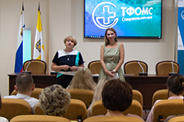
ФИНАНСОВАЯ ГРАМОТНОСТЬ НА РАБОЧЕМ МЕСТЕ
МФ СК
Министерство экономического развития
Заинтересованные работодатели
Подготовка материалов
Предоставление площадок и аудитории слушателей
Предоставление экспертов

Slide 5
ФИНАНСОВАЯ ГРАМОТНОСТЬ ЧЕРЕЗ МФЦ
МФ СК
Министерство экономического развития
Площадки МФЦ
Подготовка материалов
Предоставление площадок и мониторинг наполнения стоек

Slide 6
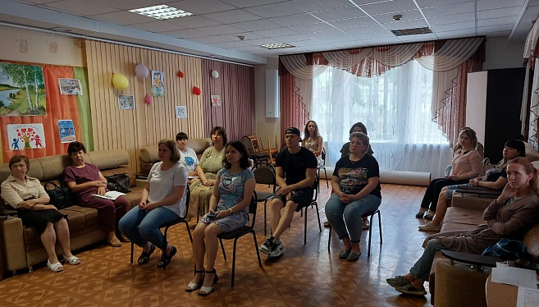
ВЫЕЗДНАЯ ШКОЛА ФИНАНСОВОЙ ГРАМОТНОСТИ
МФ СК
МИНСОЦЗАЩИТЫ СК
Центры социального обслуживания населения
Подготовка материалов
Организация площадок и слушателей: сотрудники, волонтеры, клиенты
Предоставление экспертов

Slide 7
ВЗАИМОДЕЙСТВИЕ С ОБЩЕСТВЕННЫМИ ОРГАНИЗАЦИЯМИ
МФ СК
ВОИ
МЕРОПРИЯТИЯ ОРГАНИЗАЦИИ
Подготовка материалов
Приглашение на мероприятия. Предоставление площадки
Предоставление экспертов

Slide 8
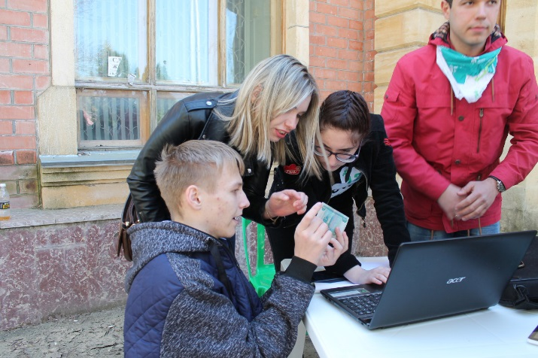
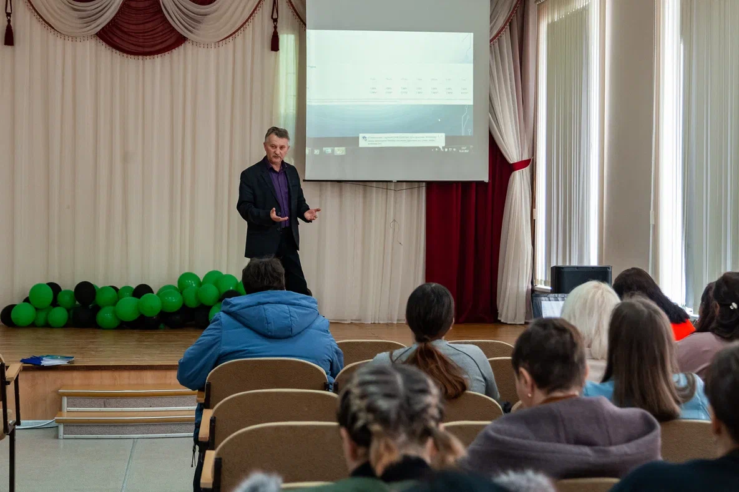
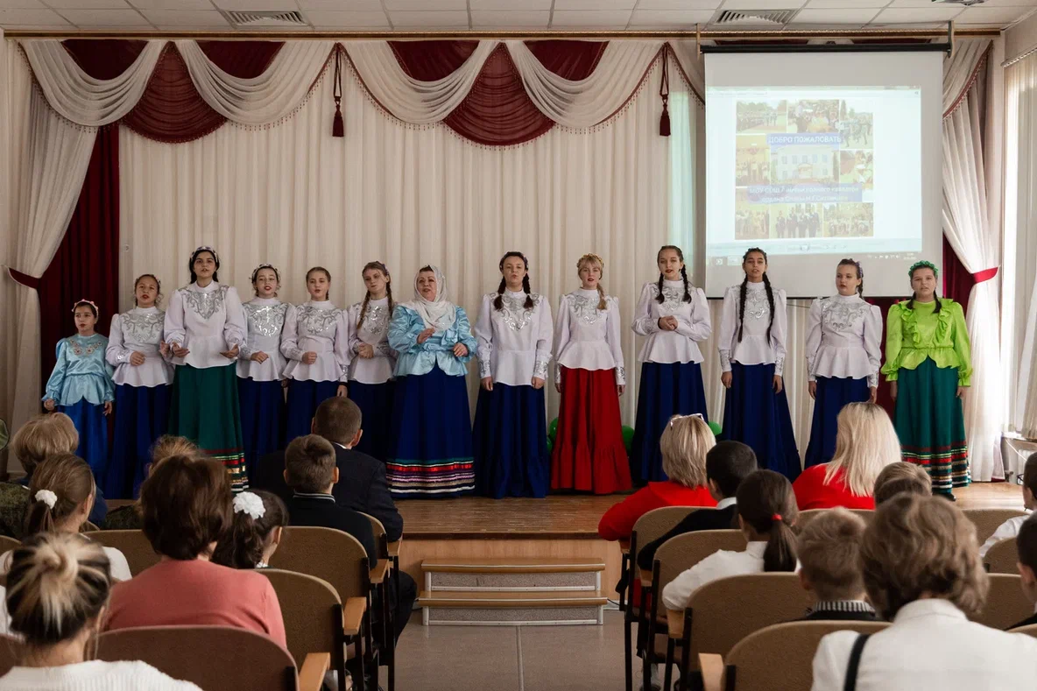
ВЗАИМОДЕЙСТВИЕ С ВУЗами И ДРУГИМИ ПАРТНЕРАМИ
МФ СК
Партнерские организации
Организация сельских фестивалей на площадках школ
Городские квесты для детей и родителей
Согласование наполнения фестивалей
Родители, учителя и сотрудники
Предоставление экспертов

Slide 9
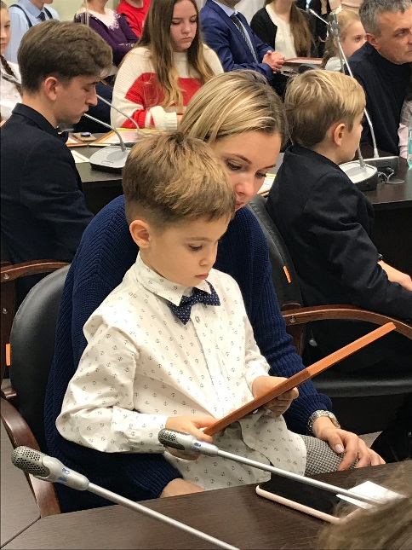
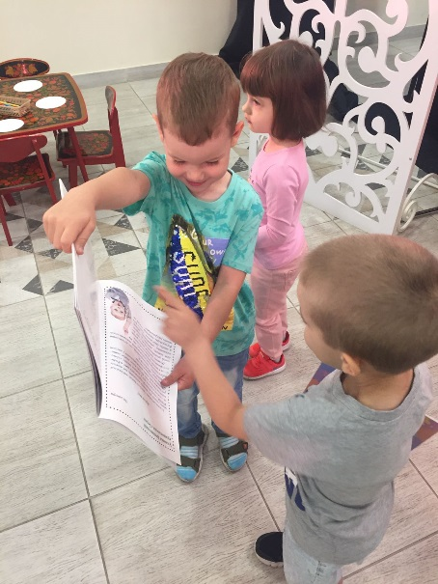
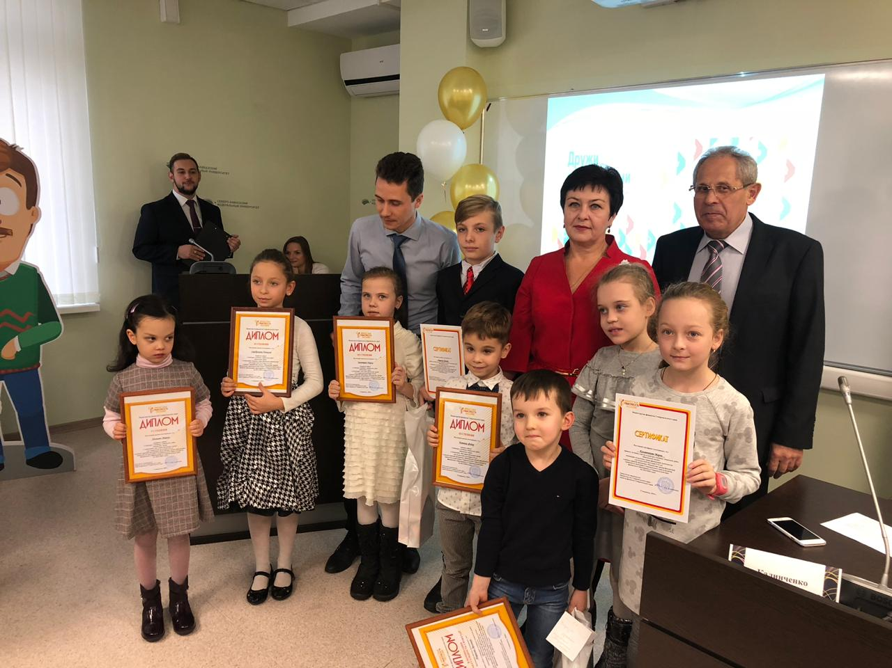
ЗНАНИЯ ВЗРОСЛЫМ ЧЕРЕЗ ДЕТСКИЕ МЕРОПРИЯТИЯ
МФ СК
ПАРТНЕРСКИЕ ОРГАНИЗАЦИИ
Организация площадки
Организация наполнения мероприятия
Оказание необходимой поддержки
Подготовка волонтеров

Slide 10
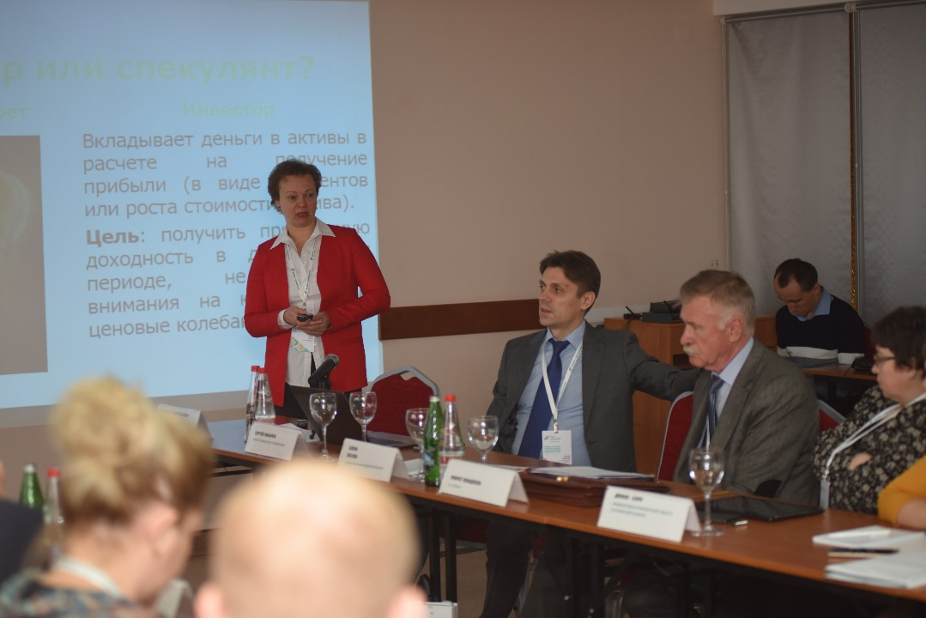
ОБУЧЕНИЕ ЖУРНАЛИСТОВ
СМИ
МФ СК
ПРИГЛАШЕНИЕ ЖУРНАЛИСТОВ
Предоставление экспертов
ПОДДЕРЖКА МЕРОПРИЯТИЯ
Предоставление материалов

Slide 11
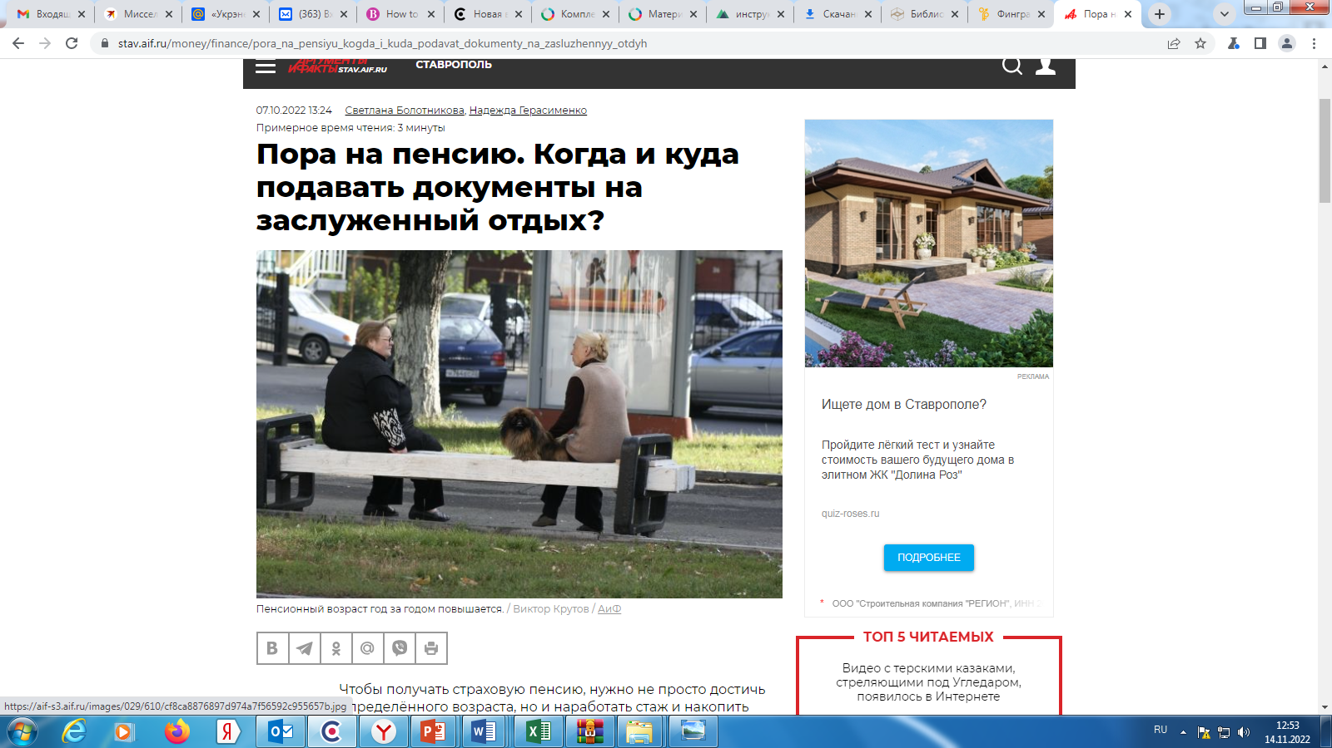
ПУБЛИКАЦИИ НА РЕСУРСАХ ПАРТНЕРСКИХ СМИ
АиФ
КОМСОМОЛЬСКАЯ ПРАВДА
МФ СК
Подготовка публикаций
Согласование наполнения
Размещение материалов на Интернет ресурсах
Предоставление материалов

Slide 12
ПУБЛИКАЦИИ НА РЕСУРСАХ ПАРТНЕРСКИХ СМИ

Slide 13
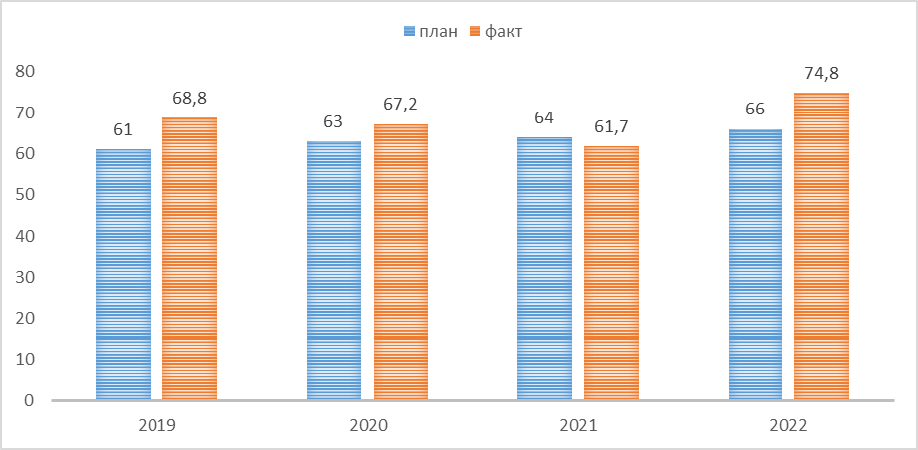
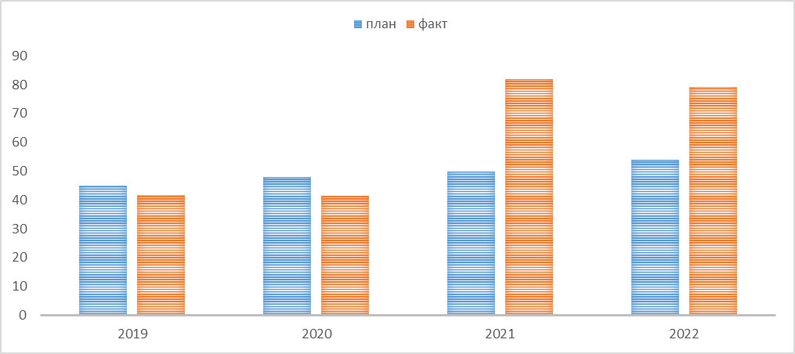
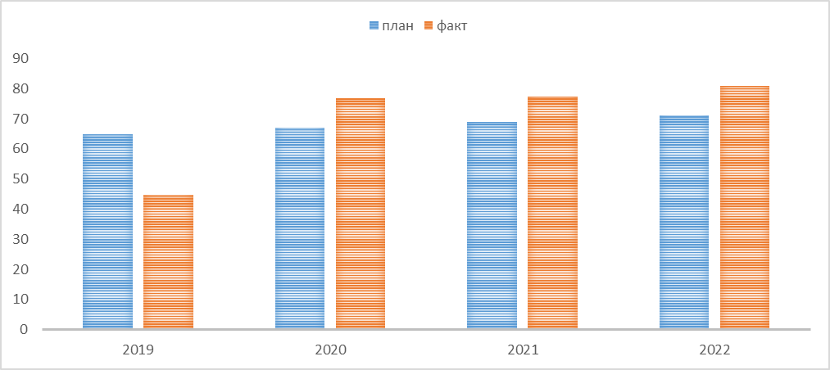
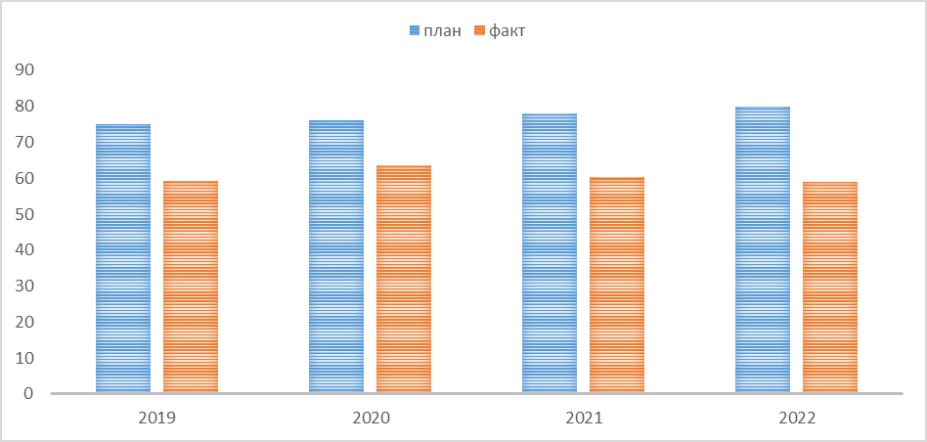
ЕЖЕГОДНЫЙ МОНИТОРИНГ ФИНАНСОВОЙ ГРАМОТНОСТИ
Понимание соотношения «Риск – доходность»
Наличие финансовой подушки безопасности
Сравнивание альтернативных продуктов
Знание куда обращаться в случае нарушения прав

Slide 14
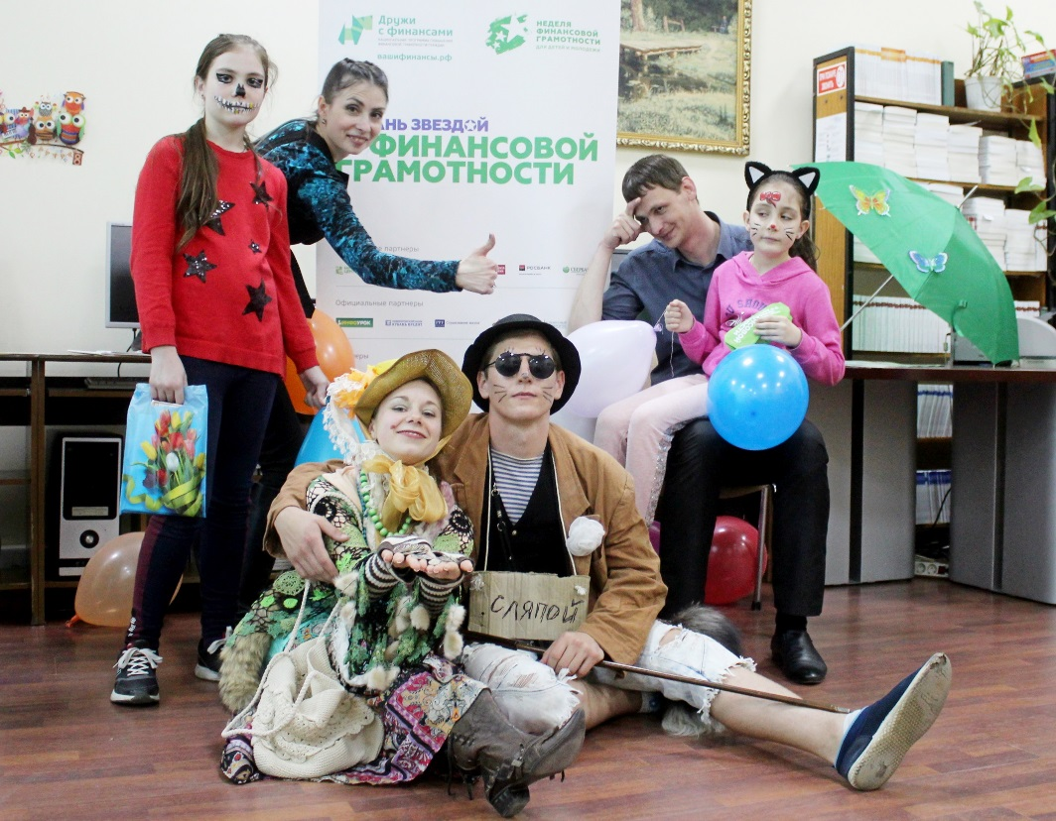
СОТРУДНИЧЕСТВО С БИБЛИОТЕКАМИ
БИБЛИОТЕКИ
МФ СК
ПРЕДОСТАВЛЕНИЕ ПЛОЩАДКИ
Предоставление экспертов
ПОДДЕРЖКА МЕРОПРИЯТИЯ
Предоставление материалов

